Slide 1
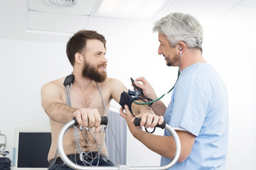



EVALUACIÓN - CARDIOVASCULAR:
Medición Presión Arterial en Reposo y Ejercicio
http://www.saludmed.com/ejercicio/laboratorios/presionarterial.pptx
Prof. Edgar Lopategui Corsino
M.A., Fisiología del Ejercicio
Web: http://www.saludmed.com/
E-Mail: elopategui@intermetro.edu
Laboratorio #7: http://saludmed.com/ejercicio/
laboratorios/LAB-7-Determinacion_Presion-Arterial.pdf

Slide 2

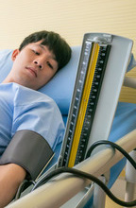

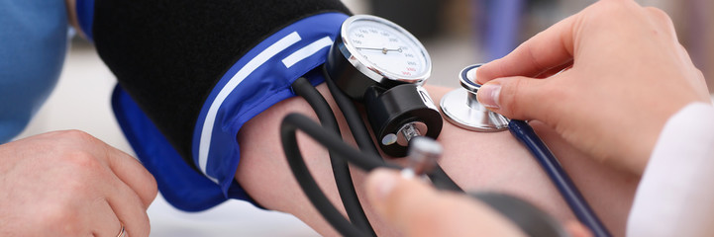
BOSQUEJO
Objetivos: Laboratorio
Acceso a la: Presentación
Dinámica: Trotar en sitio
Reflexión: Conocimiento previo
Avalúo: Video
Usanzas: de la destreza
Propenciones científicas: Campo
Entendimiento conceptual: Inicial
Notes:
2

Slide 3



BOSQUEJO
Aplicación práctica: Lab #7
Cierre: Actividad final
Asignación: Preguntas
Recursos: Referencias
Preguntas: Dudas
Cómo contactar al: Profesor
Notes:
3

Slide 4

Notes:
4

Slide 5
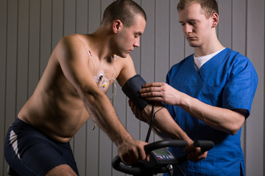
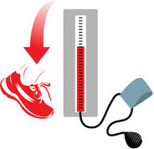
EVALUACIÓN - CARDIOVASCULAR:
MEDICIÓN DE LA:
PRESIÓN ARTERIAL
OBJETIVOS DEL LABORATORIO
Relacionar:
los conceptos presión arterial, presión sistólica, presión diastólica y presión del pulso
Identificar:
la cuarta y quita fase de los sonidos de Korotkoff
Demostrar:
la forma para tomar la presión arterial, correctamente
Notes:
5

Slide 6

Notes:
6

Slide 7
ACCESO A LA PRESENTACIÓN:
http://saludmed.com/ejercicio/
laboratorios/presionarterial.pdf
Notes:
7

Slide 8

Notes:
8

Slide 9
PRESIÓN ARTERIAL: AVALÚO
* Reflexión*
Fundamentado en la actividad previa:
1. ¿Cómo percibieron el esfuerzo?
2. ¿Cómo se relaciona el trotar con la
circulación?
3. Describa su respuesta cardiaca
4. Decriba su respuesta hemodinámica
Notes:
9

Slide 10

Notes:
10

Slide 11
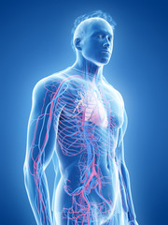
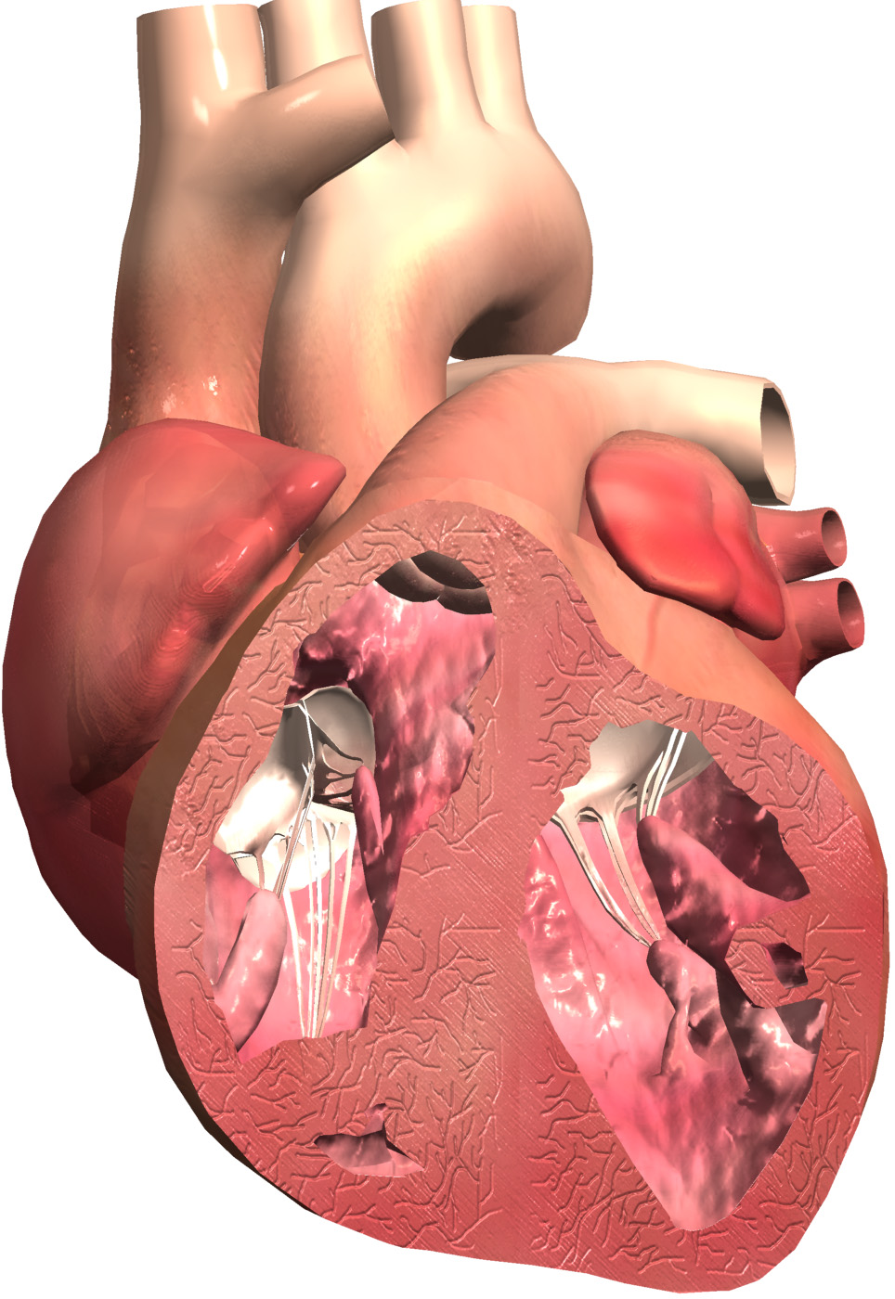
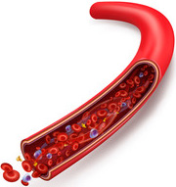
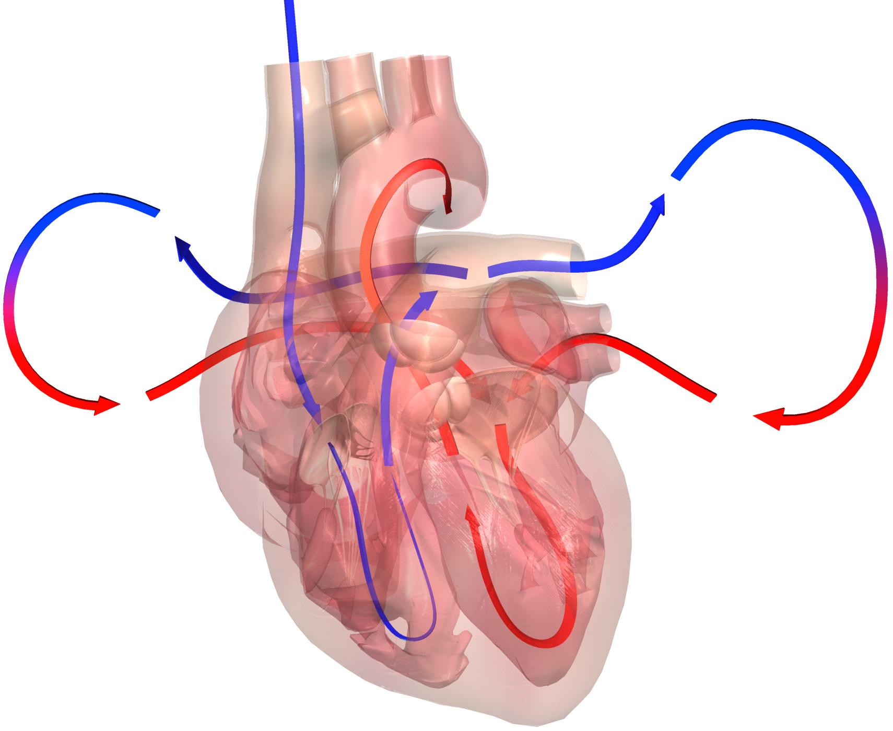
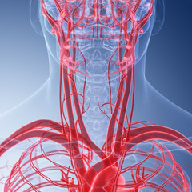
APLICACIONES: MEDICIÓN PRESIÓN ARTERIAL
* Vínculo de la Temática Hoy con otros Temas y Cursos Previos *
La respuesta del ejercicio induce …
La presión 140/90 indica ...
Las contracciones cardiacas implican …
El sistema circulatorio influye en …
Notes:
11

Slide 12

Notes:
12

Slide 13
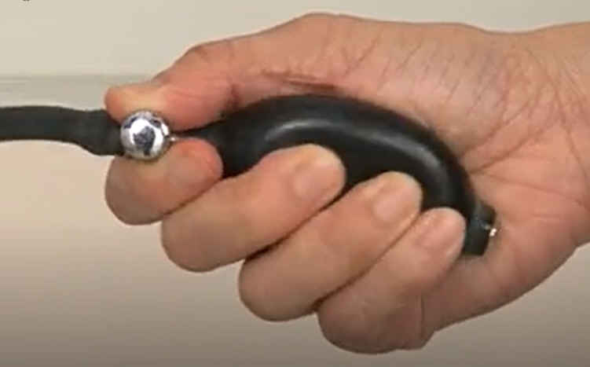
NOTA: Reproducido de: Medcom (Productor). (2011). Blood pressure and pain: How to measure blood pressure manually using an aneroid sphygmoidmanometer/blood pressure cuff [Archivo de video]. Recuperado de Academic Video Online: Premium database. Accesible de https://search-alexanderstreet-com.ez.inter.edu/view/work/bibliographic_entity%7Cvideo_work%7C3241465
Notes:
13

Slide 14
PRESIÓN ARTERIAL: AVALÚO
* Lista Focalizada*
Fundamentado en la presentación del video anterior, mencione tres términos, palabras o frases que puedan surgir de su pensamiento al ver tal película. Tienen 3 minutos para completar esta actividad:
1.
2.
3.
Notes:
14

Slide 15
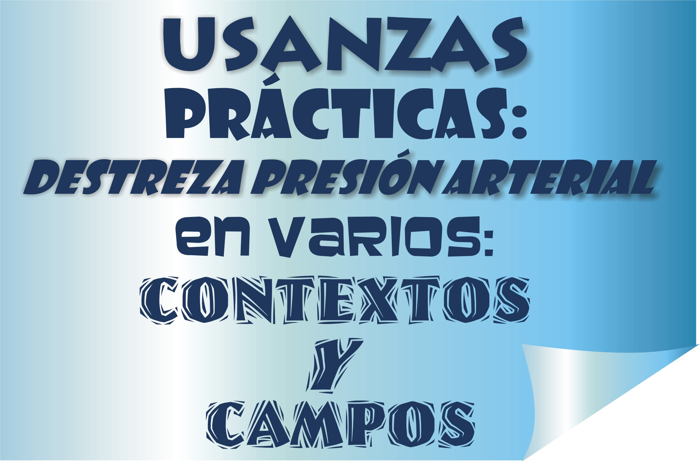
Notes:
15

Slide 16
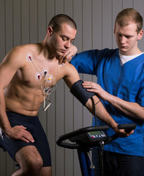
EVALUACIÓN CARDIOVASCULAR:
MEDICION DE LA PRESIÓN ARTERIAL
USANZAS PRÁCTICAS EN CONTEXTOS/CAMPOS
PRAXIS FUNCIONAL
Aplicaciones para la profesión:
Participantes, clientes o atletas
Capacidad práctica en otros cursos del currículo:
HPER-4170, HPER-4200, HPER-4180, HPER-2320, HPER-3430, HPER-3380, HPER-4441, HPER-4442
Práctica en ferias de salud:
Recurso de actividades
A nivel personal para la familia y amistades:
Conocer su salud cardiovascular
Notes:
16

Slide 17
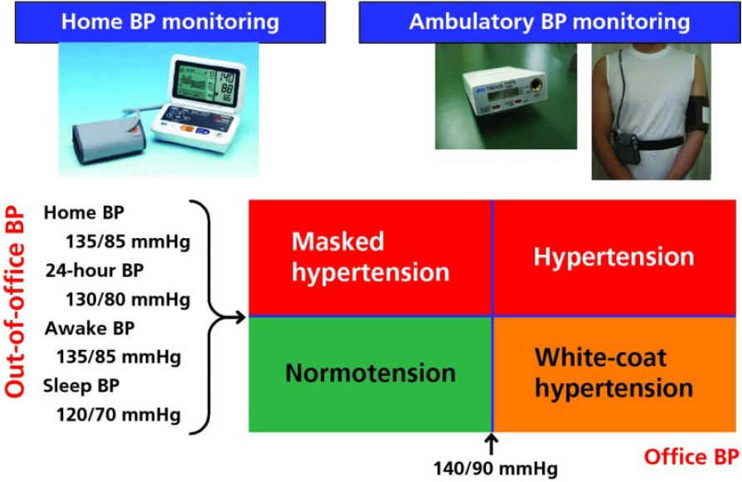
NOTA. Reproducido de: Essential manual of 24 hour blood pressure management: From morning to nocturnal hypertension. (p. 29), por K. Kario, 2015, UK: John Wiley & Sons, Ltd. Copyright 2015 por John Wiley & Sons, Ltd.
Notes:
17

Slide 18

Notes:
18

Slide 19
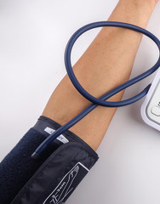
EVALUACIÓN CARDIOVASCULAR:
MEDICION DE LA PRESIÓN ARTERIAL
PROPENCIONES CIENTÍFICAS
CAMPO CLÍNICO
La presión arterial elevada (sistólica: >200 mm Hg, diastólica: >110 mm Hg) representa una contraindicación relativa para las pruebas ergométricas de esfuerzo (Dwyer, p. 99):
Dwyer, G. (2018). Preparticipation physical activity screening guidelines. En P. Magyari (Ed.), ACSM'S resources for the exercise physiologist: A practical guide for the health fitness professional (2da ed. pp. 70-110). Philadelphia, PA: Wolters Kluwera.
Notes:
19

Slide 20
La presión arterial intra-abdominal e intratorácica a raíz de una maniobra de valsava inducida por un ejercicio de resistencia de intensidad marcada, depende de la posición del cuerpo y de la carga externa. Por ejemplo. la presión intra-abdominal es mucho más alta durante las sentadillas (squats), la prensada de pierna (leg press), el levantamiento de peso muerto (deadlift) y el "box lift", en comparación con el prensada de banca (bench press) y el remo lateral (slide row) (Blazek et al., 2019):
Blazek, D., Stastny, P., Maszczyk, A., Krawczyk, M., Matykiewicz, P., & Petr, M. (2019). Systematic review of intra-abdominal and intrathoracic pressures initiated by the valsalva manoeuvre during high-intensity resistance exercises. Biology of Sport, 36(4), 373–386. doi:https://doi.org/10.5114/biolsport.2019.88759
Notes:
20

Slide 21

Notes:
21

Slide 22
Dibuje sobre estos cuerpos celulares, que tú
piensas es el largo y cantidad de dendritas tú
posees en estos momentos:
Notes:
22

Slide 23
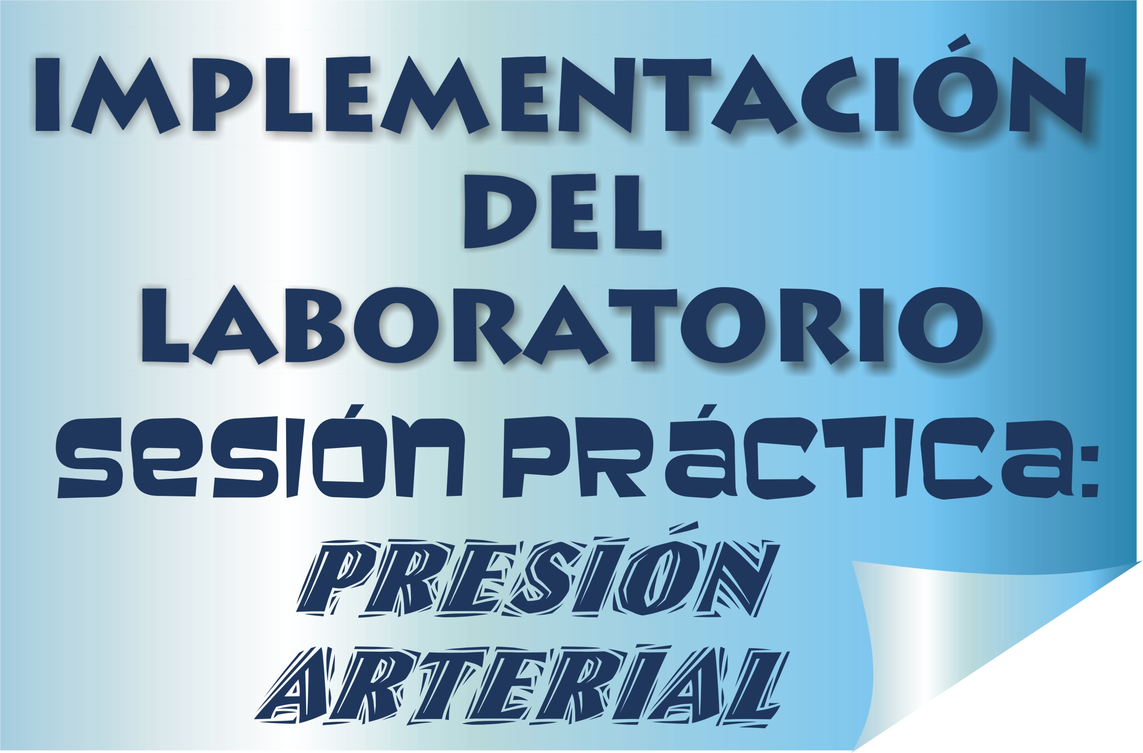
Notes:
23

Slide 24

Notes:
24

Slide 25
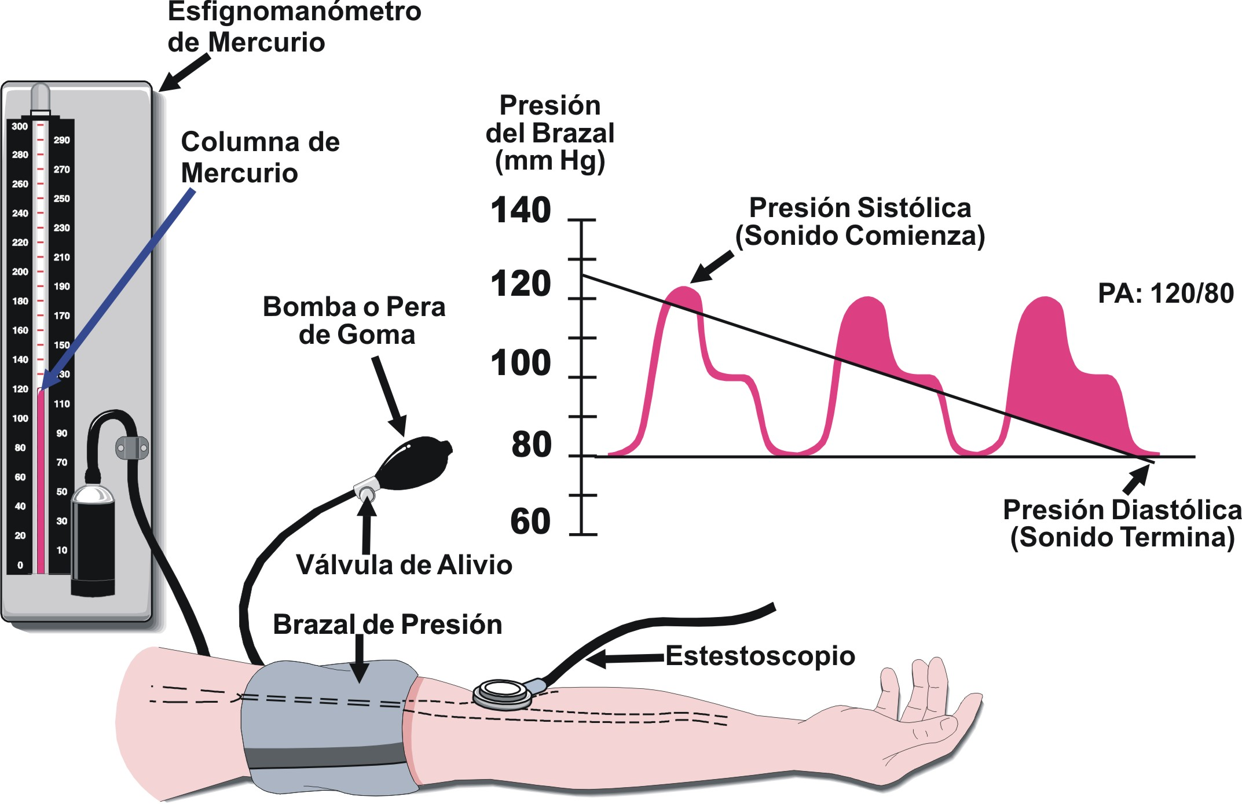
MEDICIÓN DE LA PRESIÓN ARTERIAL: ESFIGNOMANÓMETRO - Mercurio
Notes:
25

Slide 26

Notes:
26

Slide 27
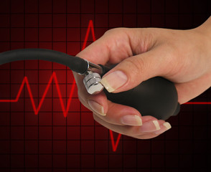
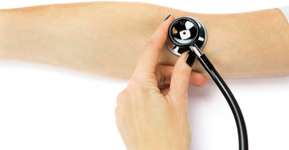
EVALUACIÓN - CARDIOVASCULAR:
MEDICIÓN DE LA:
PRESIÓN ARTERIAL
MATERIALES Y EQUIPO
Estetoscopio
Esfignomanómetro
Toallitas de alcohol
Hojas para registrar los valores de la prueba
Lápices, sacapuntas, tabloides para apoyar y fijar los papeles
Notes:
27

Slide 28
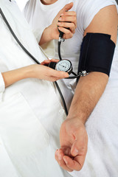
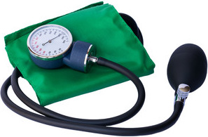
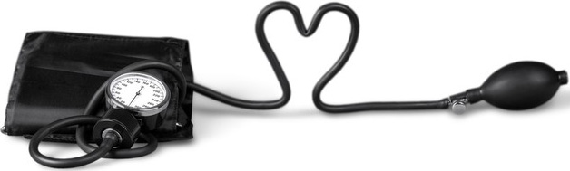
EVALUACIÓN - CARDIOVASCULAR:
MEDICIÓN DE LA:
PRESIÓN ARTERIAL
PREPARACIÓN
Contenciones iniciales
Preparación del sujeto y aplicación del brazal
Notes:
28

Slide 29
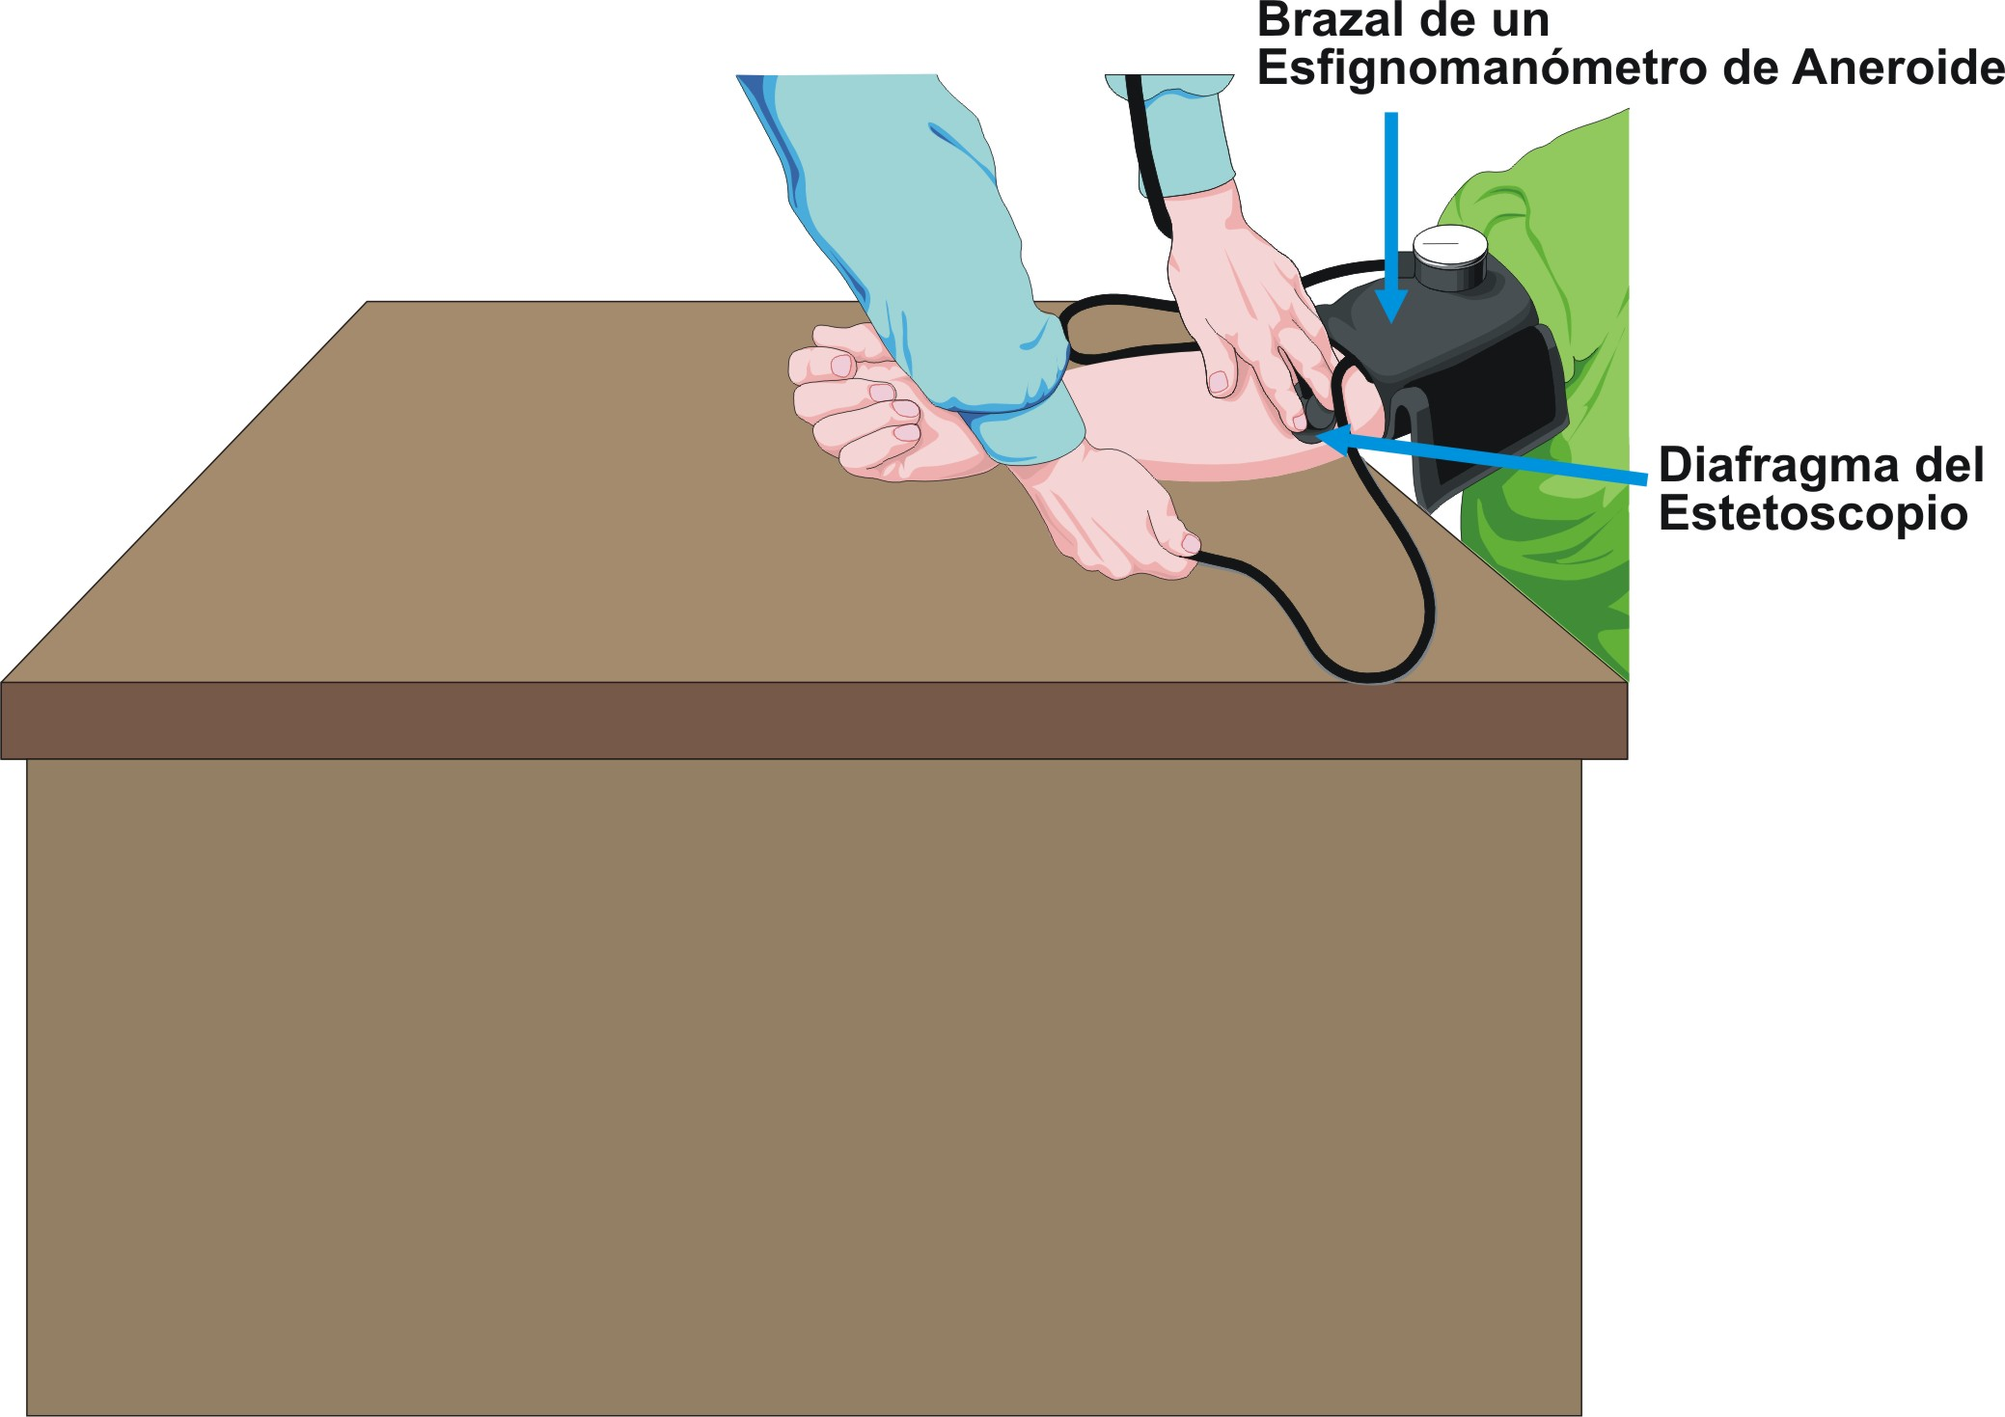
MEDICIÓN DE LA PRESIÓN ARTERIAL: Persona SENTADA
Notes:
29

Slide 30
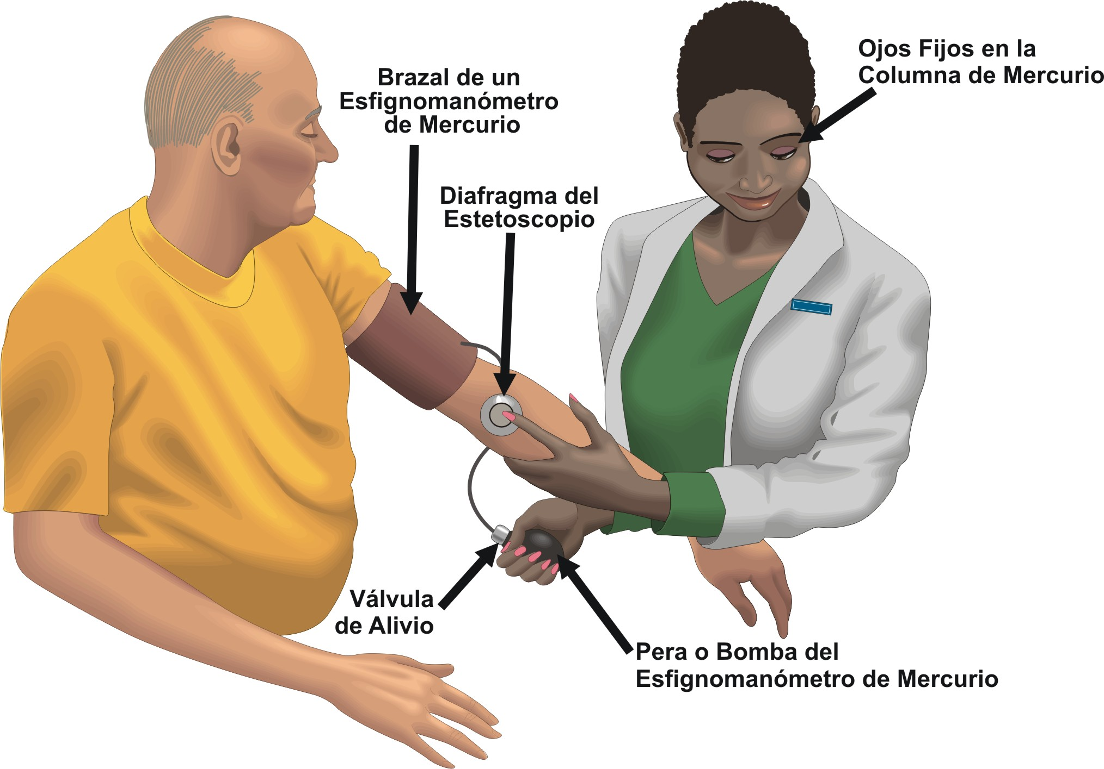
MEDICIÓN DE LA PRESIÓN ARTERIAL: Persona DE PIE
Notes:
30

Slide 31
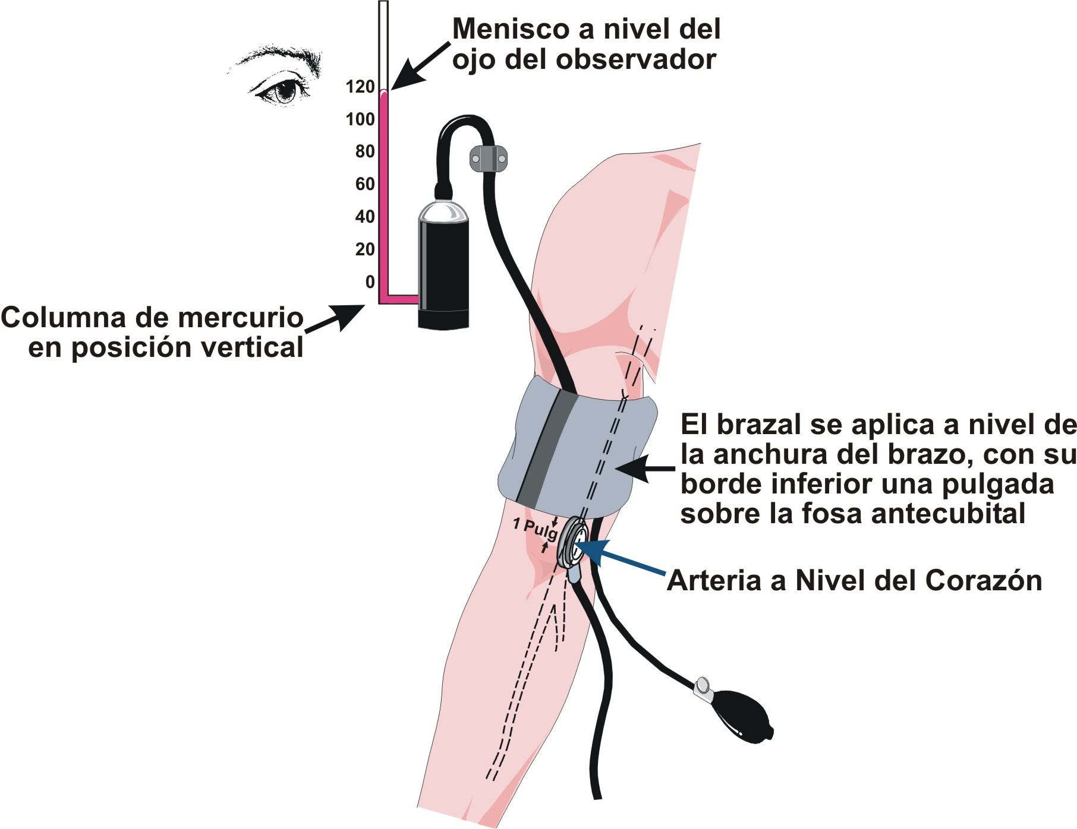
MEDICIÓN DE LA PRESIÓN ARTERIAL: CUATRO REGLAS
Notes:
31

Slide 32


EVALUACIÓN - CARDIOVASCULAR:
MEDICIÓN DE LA:
PRESIÓN ARTERIAL
OPERACIÓN
Determinar presión sistólica mediante palpación
Determinar presión arterial mediante auscultación
Sonidos/ruidos de Korotkoff:
Cinco fases:
Fase I: Golpeos claros (SISTÓLICA)
Fase II: Golpeos intensos junto a un soplo
Fase III: Golpeos intensos junto a un soplo
Fase IV: Ruidos apagados (1ra DIASTÓLICA: Fase IV )
Fase V: Silencio (2da DIASTOLICA: Fase V )
Notes:
32

Slide 33
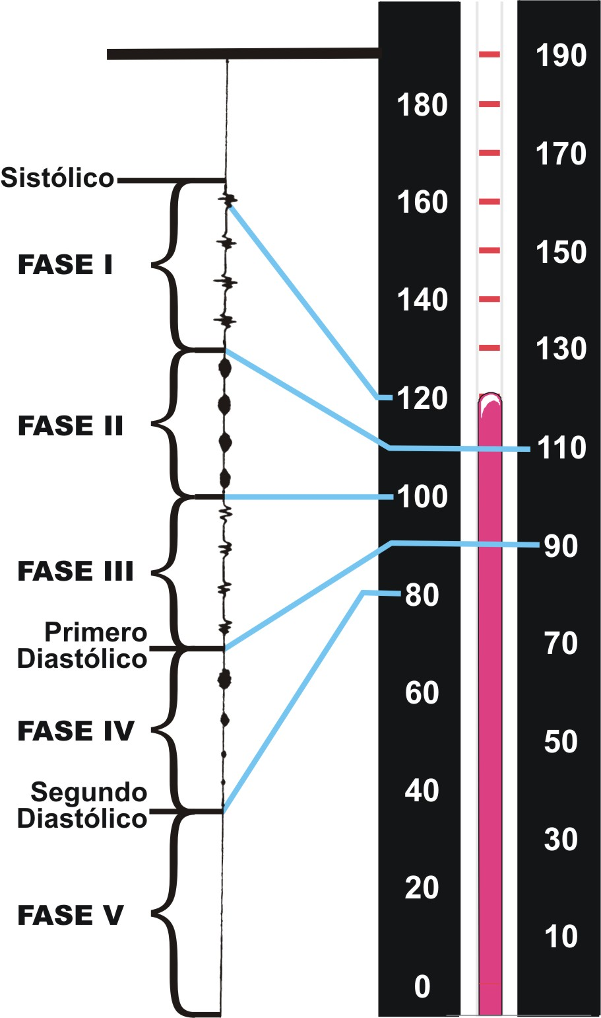
LAS DIFERENTES FASES DE LOS RUIDOS DE KOROTKOFF
En este gráfico se observa una columna de mercurio, de la cual se pueden leer los siguientes valores de la presión arterial: 120/90/80 mm Hg. Estas cifras indican que la presión sistólica equivale a 120 mm Hg, la presión diastólica de la Fase IV lee 90 mm Hg y la presión diastólica de la Fase V se encuentra en 80 mm Hg
Notes:
33

Slide 34
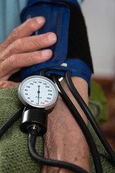
EVALUACIÓN - CARDIOVASCULAR:
MEDICIÓN DE LA:
PRESIÓN ARTERIAL
POSIBLES PROBLEMAS
Ruidos de Korotkoff fase IV y V
Errores del observador o mala técnica
Errores del instrumento (defectuoso)
Ruidos en el fondo
Compresión de la arteria humeral - Interferencia
Problemas salud del sujeto
Notes:
34

Slide 35
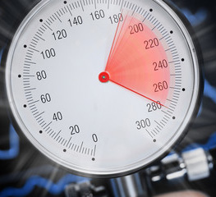
EVALUACIÓN - CARDIOVASCULAR:
MEDICIÓN DE LA:
PRESIÓN ARTERIAL
OPERACIÓN
Determinar presión sistólica mediante palpación
Determinar presión arterial mediante auscultación
Prepación del sujeto y aplicación del brazal
Hojas para registrar los valores de la prueba
Lápices, sacapuntas, tabloides para apoyar y fijar los papeles
Notes:
35

Slide 36

Notes:
36

Slide 37
Dibuje sobre estos cuerpos celulares, que tú
piensas es el largo y cantidad de dendritas tú
posees ahora para los conceptos discutidos en
la clase de hoy. ¿Porqué tú crees tu tienes
esta longitud y cantidad de dendritas.

Slide 38

EVALUACIÓN - CARDIOVASCULAR:
MEDICIÓN DE LA:
PRESIÓN ARTERIAL
CONTINUIDAD DEL LAB
Evaluación cardiovascular:
El Electrocardiograma en Reposo de 12 Derivaciones:
http://saludmed.com/ejercicio/laboratorios/LAB-8_Electrocardiograma_12-Derivaciones.pdf
Notes:
38

Slide 39
MEDICIÓN DE LA PRESIÓN ARTERIAL
* AVALÚO: Punto más Nebuloso o más Claro *
¿Qué conceptos o destrezas sobre el laboratorio de presión arterial en reposo no se encuentra claro?
¿Qué conceptos o destrezas sobre el laboratorio de presión arterial en reposo comprendes o dominas bastante bien?
Del laboratorio de presión arterial en reposo, ¿qué conceptos o destrezas tienes la necesidad de que se vuelva a discutir o practicar?
Notes:
39

Slide 40
PRESIÓN ARTERIAL: AVALÚO
* Diario Reflexivo*
¿Qué conceptos clarifiqué en la clase de
hoy?
2. ¿En cuáles de los conceptos discutidos yo tenía algún conocimiento?
3. ¿Qué aspectos discutidos puedo aplicar a mi futura profesión y a la vida diaria?
4. ¿Qué otras estrategias de enseñanza pudieron utilizarse en la clase?
Notes:
40

Slide 41
PRESIÓN ARTERIAL: AVALÚO
* Preguntas y Respuesta*
Basado en el laboratorio de presión arterial, escriban dos preguntas con sus respectivas respuestas:
1.
2.

Slide 42
PRESIÓN ARTERIAL: AVALÚO
* Lista Focalizada*
Haga una lista de los conceptos que usted encuentra difícil de entender.
Discuta estos términos con su compañero de clase al lado de usted.
Notes:
42

Slide 43
PRESIÓN ARTERIAL: AVALÚO
* Reacción Escrita Inmediata (REI)*
1. Algo nuevo que aprendí hoy es…
2. Ya sabía…
3. Se me hizo difícil entender…
4. Lo más que me gustó fue…
5. Lo menos que me gustó fue…
6. Deseo aprender más sobre…
7. De lo que aprendí, lo podría aplicar en…
8. La próxima clase debe iniciarse repasando…
Notes:
43

Slide 44
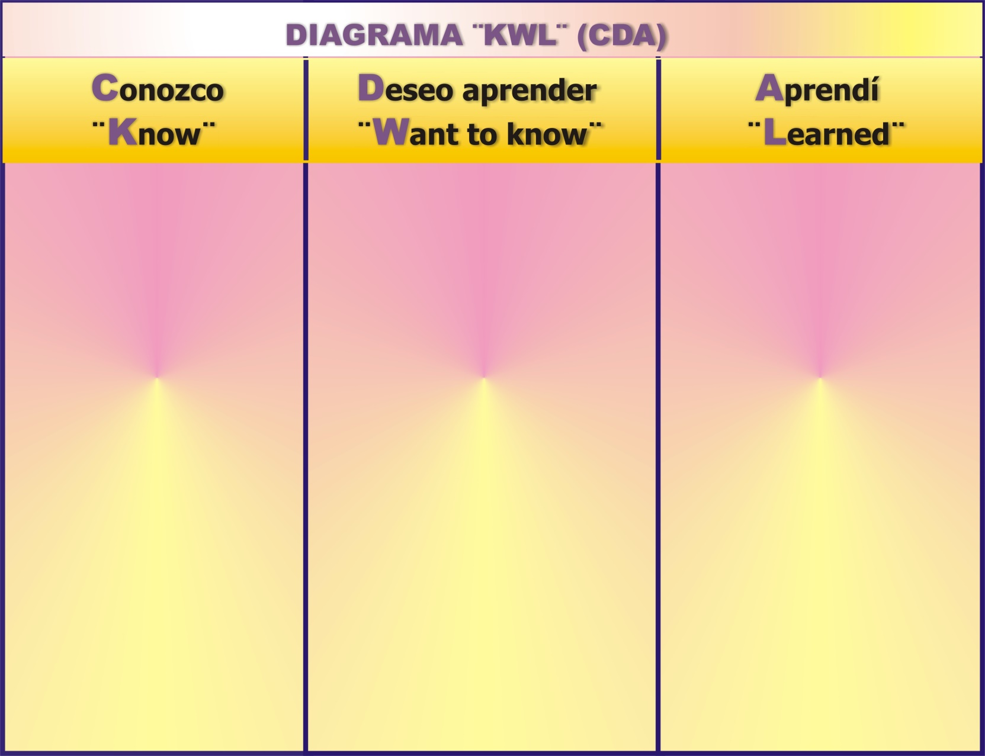
PRESIÓN ARTERIAL - AVALÚO : Diagrama de “KWL” (CDA)
Completa todas las columnas de esta tabla:
Notes:
44

Slide 45

Notes:
45

Slide 46
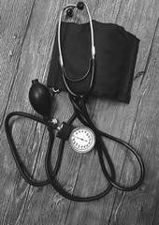
EVALUACIÓN CARDIOVASCULAR:
MEDICION DE LA PRESIÓN ARTERIAL
ASIGNACIÓN:
PREGUNTAS Y VIDEOS
Completar las preguntas de discusión:
Ver página 17 del Laboratorio #7
Ver videos sobre medición de la presión arterial:
https://search-alexanderstreet-com.ez.inter.edu/view/work/bibliographic_entity|video_work|3241465
https://search-alexanderstreet-com.ez.inter.edu/view/work/bibliographic_entity%7Cvideo_work%7C3241463
https://www.youtube.com/watch?v=Gmic13mvsgo
Notes:
46

Slide 47

Notes:
47

Slide 48
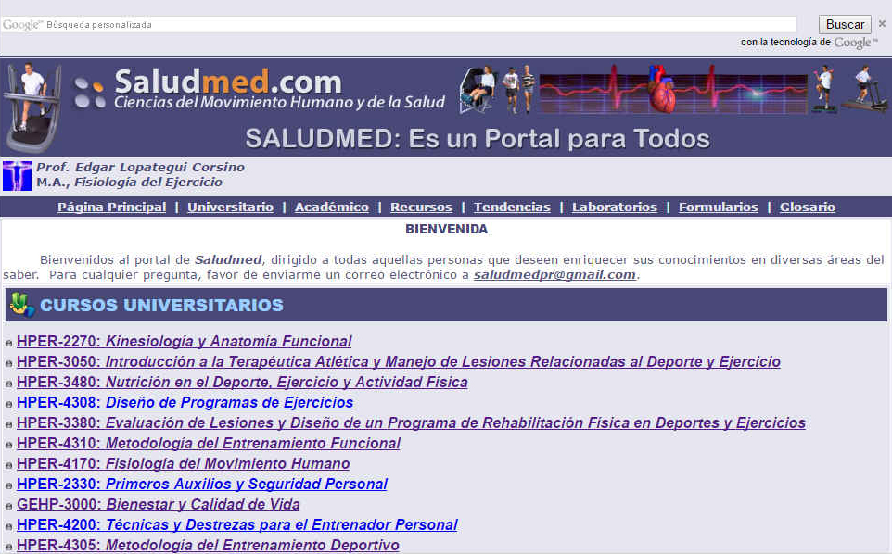
SALUDMED: CIENCIAS DEL MOVIMIENTO HUMANO Y DE LA SALUD
DIRECCIÓN DEL SITIO WEB: http://www.saludmed.com
Notes:
48

Slide 49

Notes:
49

Slide 50
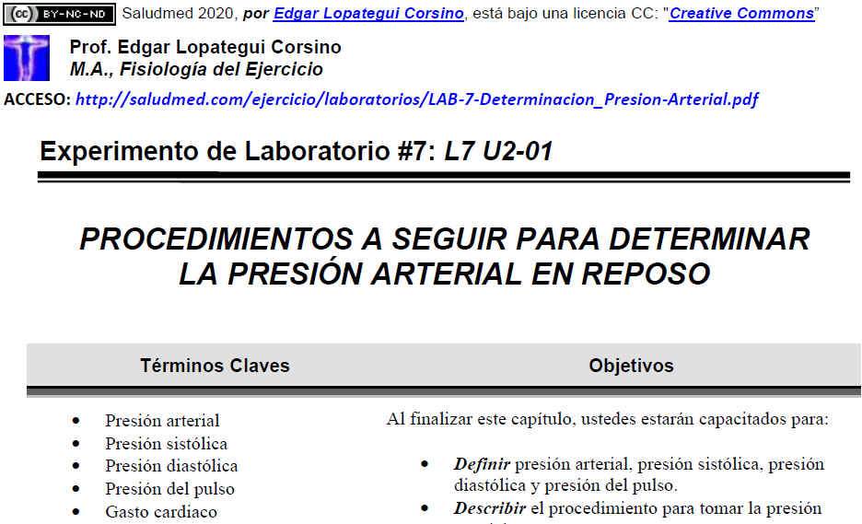
Notes:
50

Slide 51

Notes:
51

Slide 52
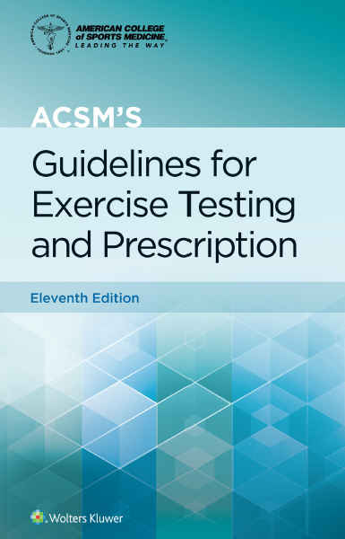
2022
American College of Sports Medicine (2022). Guidelines for exercise testing and prescription (11ma ed.). Philadelphia, PA: Wolters Kluwer.
Notes:
52

Slide 53

Notes:
53

Slide 54
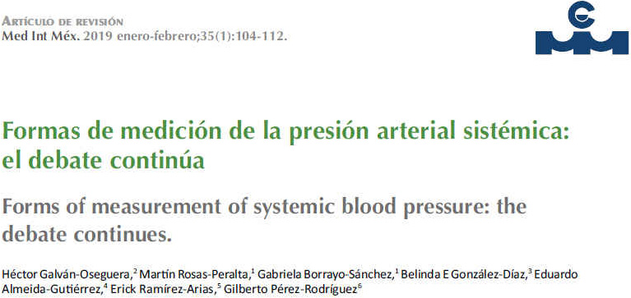
Galván-Oseguera, H., Rosas-Peralta, M., Borrayo-Sánchez, G., González-Díaz, B. E., Almeida-Gutiérrez, E., Ramírez-Arias, E., & Pérez-Rodríguez, G. (2019). Formas de medición de la presión arterial sistémica: El debate continúa. Medicina Interna de Mexico, 35(1), 104–112. https://doi.org/10.24245/mim.v35i1.2458
Notes:
54

Slide 55
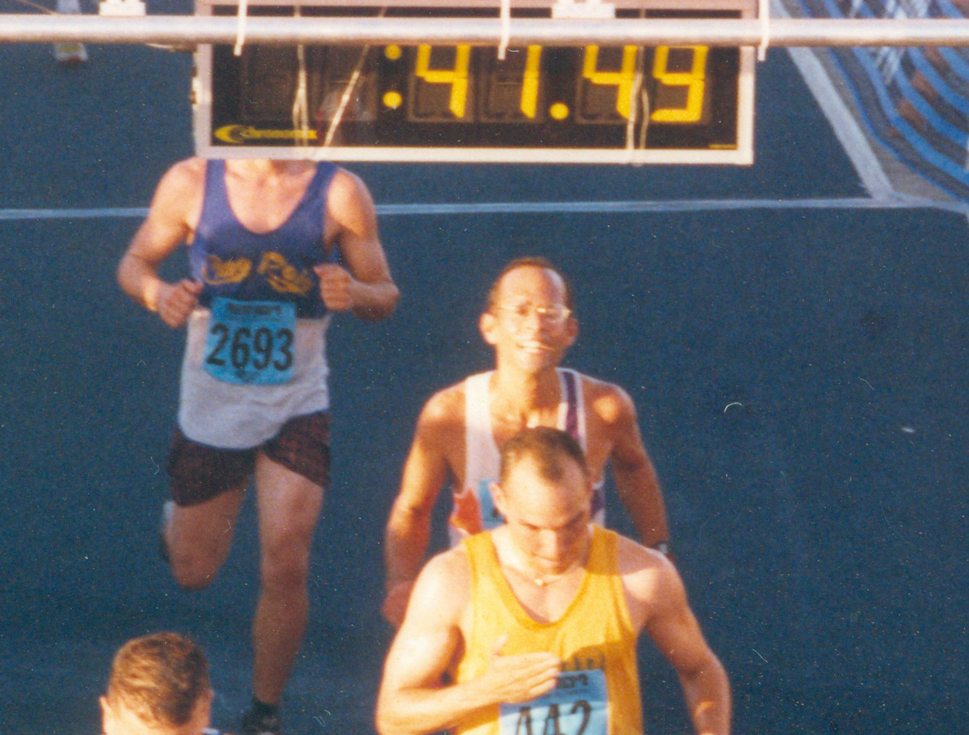
GRACIAS

Slide 56
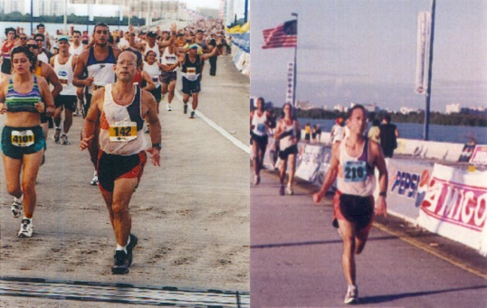
¿PREGUNTAS?
Notes:
56

Slide 57
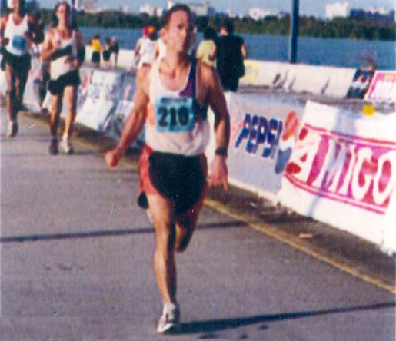

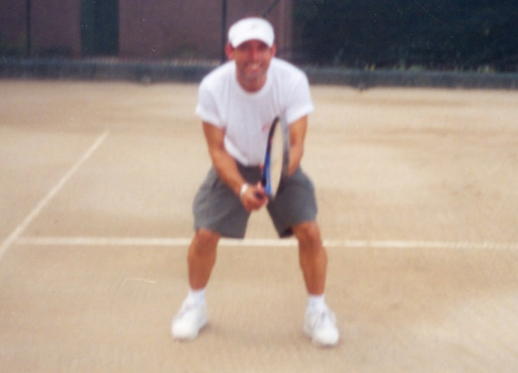
CONTACTO:
Correo electrónico:
elopategui@intermetro.edu
Dirección y Teléfono:
Universidad Interamericana de Puerto Rico
Recinto Metropolitano
Tel: 787-250-1912, X2286, 2245
Página Web:
www.saludmed.com
Notes:
57

